Slide 1
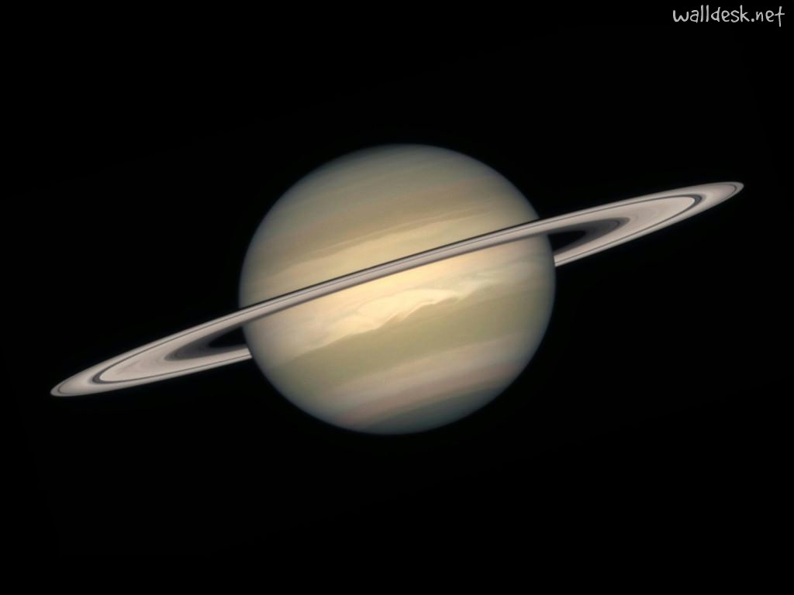
Saturno
Alysson Bruno Barbosa Moreira
alysson.moreira@usp.br
Notes:
Crédito da Imagem: http://www.walldesk.com.br/pdp/1024/20/06/A-Change-of-Seasons-on-Saturn-October,-1996.jpg

Slide 2
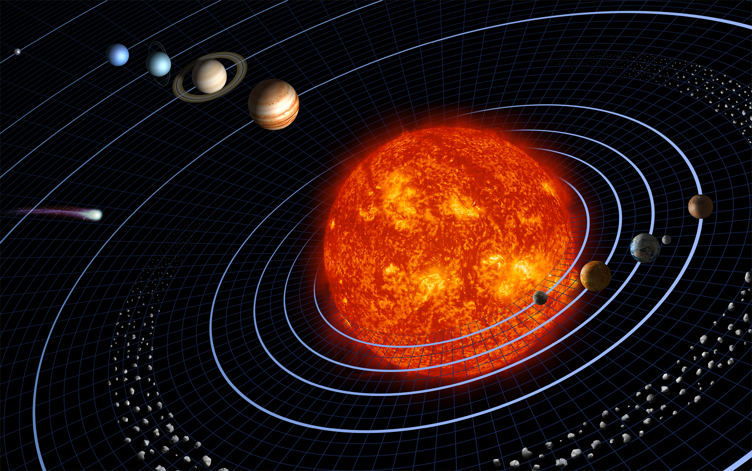
O Sistema Solar

Slide 3
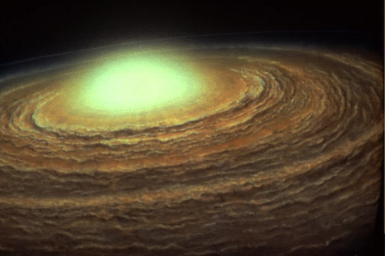
Saturno
Origens
Histórico

Slide 4
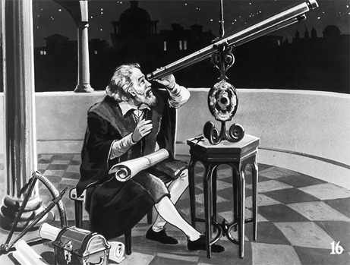
Saturno
Origens
Histórico
Século XVII
“Orbitado por duas grandes luas“
The Planets – Giles Sparrow c
Notes:
http://news.nationalgeographic.com/news/2009/08/photogalleries/galileos-telescope-pictures-anniversary/images/primary/090825-01-galileos-telescope_big.jpg

Slide 5
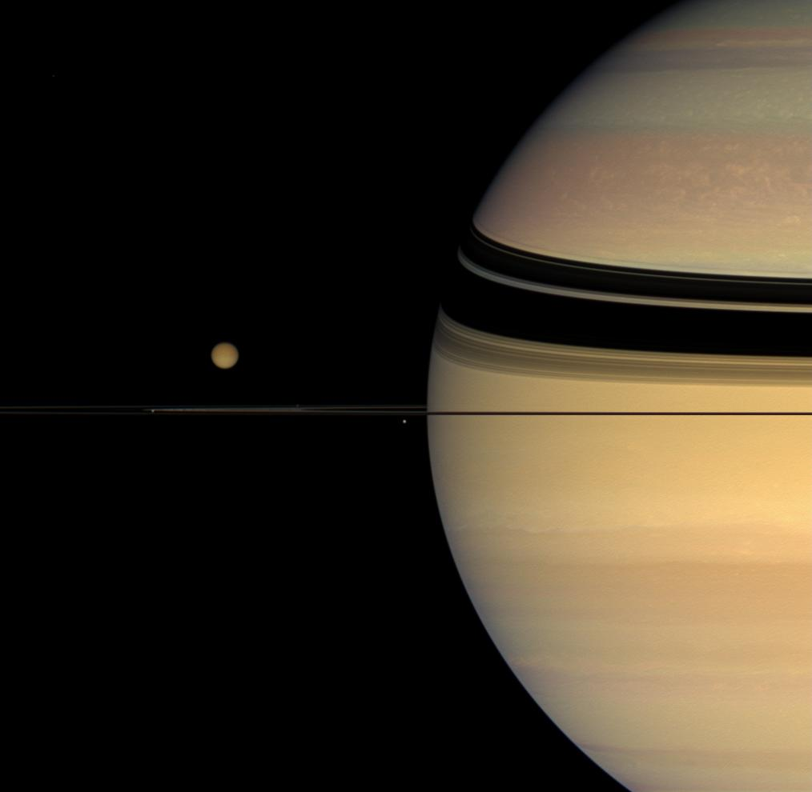
Saturno
Origens
Histórico
1612
Dissapearing Acts
Notes:
http://images.astronet.ru/pubd/2008/10/20/0001231435/saturn8_cassini_big.jpg

Slide 6
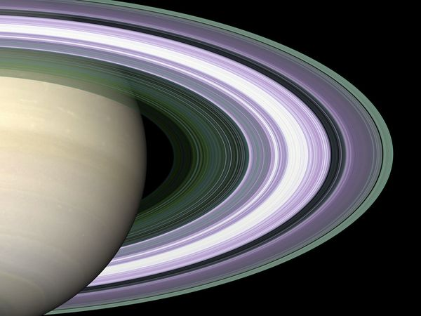
Saturno
Origens
Histórico
1655 – Christiaan Huygens
Constatou que eram mesmo anéis orbitando Saturno
Notes:
http://images.astronet.ru/pubd/2008/10/20/0001231435/saturn8_cassini_big.jpg

Slide 7
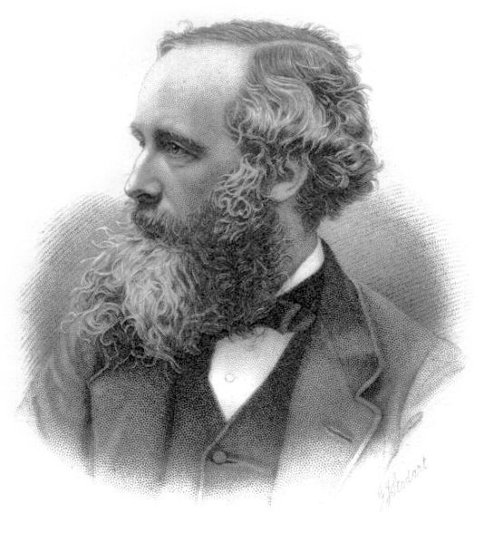
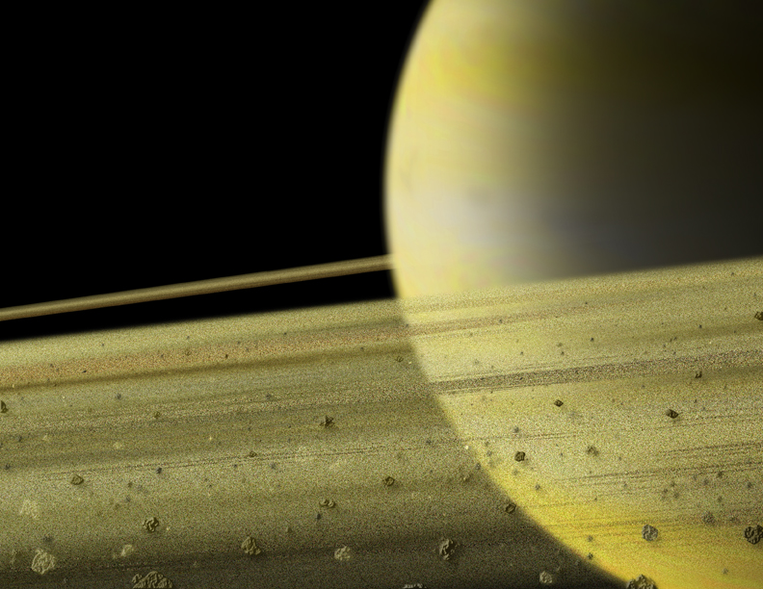
Saturno
Origens
Histórico
Século XIV –
Jean Clerk Maxwell
Explicou que os anéis poderiam ser pequenos porções de material
Notes:
http://upload.wikimedia.org/wikipedia/commons/thumb/1/1e/James_Clerk_Maxwell_big.jpg/534px-James_Clerk_Maxwell_big.jpg
http://www.universetoday.com/wp-content/uploads/2008/05/saturn_rings.jpg

Slide 8
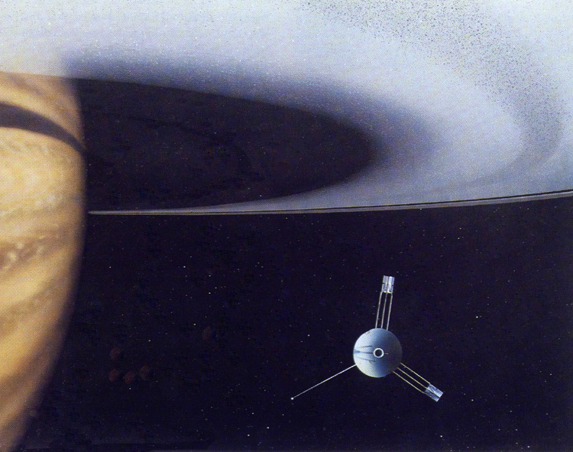
Saturno
Origens
Histórico
1979 – Pioneer 11
Notes:
http://upload.wikimedia.org/wikipedia/commons/thumb/1/1e/James_Clerk_Maxwell_big.jpg/534px-James_Clerk_Maxwell_big.jpg
http://www.universetoday.com/wp-content/uploads/2008/05/saturn_rings.jpg

Slide 9
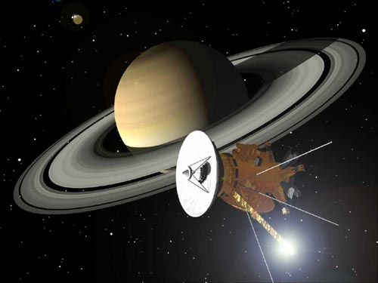
Saturno
Origens
Histórico
A sonda Cassini
Câmeras de alta resolução
Detectores infravermelhos
Notes:
http://4.bp.blogspot.com/-QwVoMZGBmKU/T1YC81Vh2_I/AAAAAAAADxM/pR_c6p9nwI0/s1600/CassiniAtSaturnNASAart1.jpg

Slide 10
Saturno
Notes:
http://4.bp.blogspot.com/-QwVoMZGBmKU/T1YC81Vh2_I/AAAAAAAADxM/pR_c6p9nwI0/s1600/CassiniAtSaturnNASAart1.jpg

Slide 11
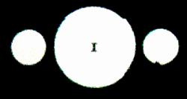
Os Anéis
Galileu Galilei
Idealização de Galileu sobre os anéis de Saturno. Início do Século XVII. Fonte da imagem: http://www.ciencia-cultura.com/Astronomia/sistema%20solar/saturno/saturno-galileo.gif

Slide 12
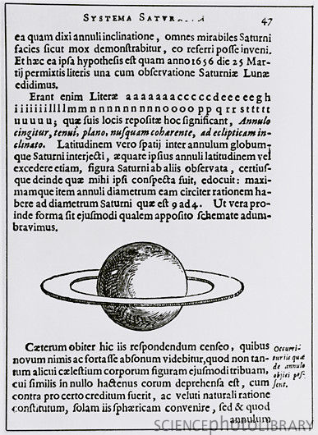
Os Anéis
Galileu Galilei
Início do Séc. XVII - Hyugens

Slide 13
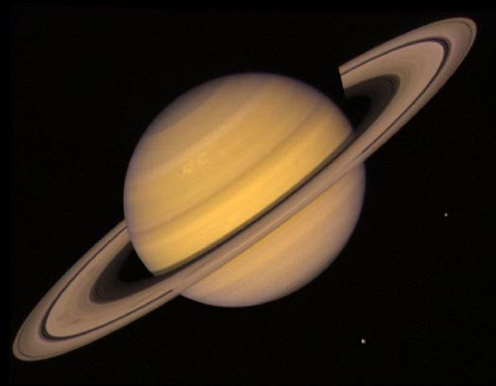
Os Anéis
Os Anéis
Galileu Galilei
Início do Séc. XVII - Hyugens
Cassini (1675)
Cassini, em 1675, detecta um espaço vazio nos anéis de Saturno e conclui que eles não podem ser sólidos, como previa Hyugens.

Slide 14
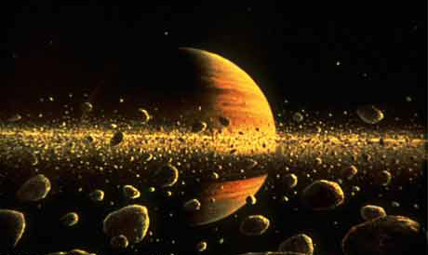
Os Anéis
Histórico
Galileu Galilei
Início do Séc. XVII - Hyugens
Cassini (1675)
Maxwell (1849)
Maxwell prova matematicamente que os anéis deveriam ser formados de milhões de pequenas partículas em órbita de Saturno

Slide 15
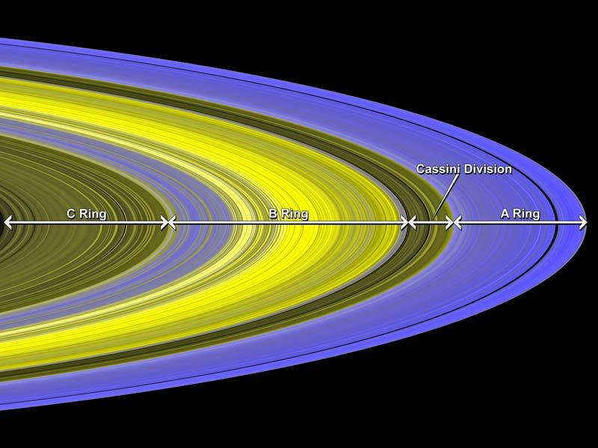
Os Anéis
Estendem-se desde 6500km até 120.700km acima da superfície de Saturno

Slide 16
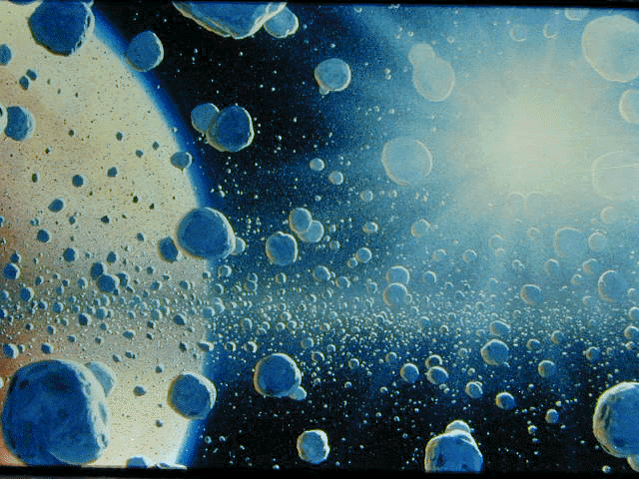
Os Anéis
Estendem-se desde 6500km até 120.700km acima da superfície de Saturno
Formados por inúmeros pedaços de rocha e gelo, que podem ser do tamanho de grãos de sal ou de automóveis

Slide 17
Os Anéis – Possíveis Origens
Formados com o planeta
Destroços de alguma lua

Slide 18
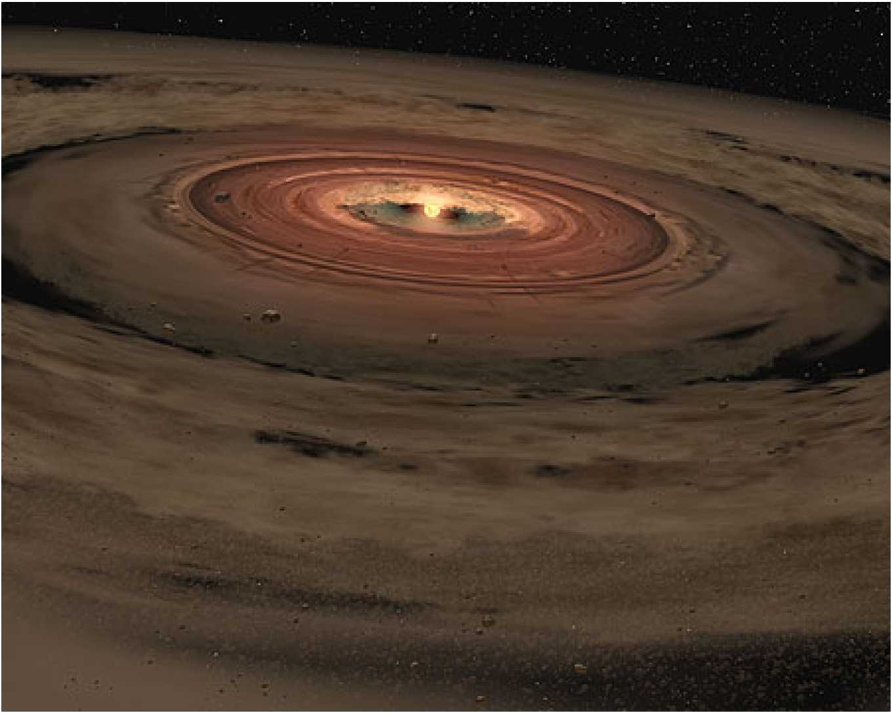
Os Anéis – Possíveis Origens
Formados com o planeta
Destroços de alguma lua
Neste caso, os anéis seriam os restos do disco de poeira que deu origem a Saturno e suas luas

Slide 19
Os Anéis – Possíveis Origens
Formados com o planeta
O que vai contra esta teoria:
Partículas tendem a escurecer com a idade
Outros planetas, em especial Júpiter, não possuem anéis.
Destroços de alguma lua

Slide 20
Os Anéis – Possíveis Origens
Formados com o planeta
O que vai contra esta teoria:
Partículas tendem a escurecer com a idade
Outros planetas, em especial Júpiter, não possuem anéis.
Destroços de alguma lua
Por impacto com asteroide ou força de maré
Isto pode explicar a pouca idade dos anéis (10 milhões de anos)
Simulações recentes estimam que os anéis vão se aglomerar em 10 milhões de anos.

Slide 21
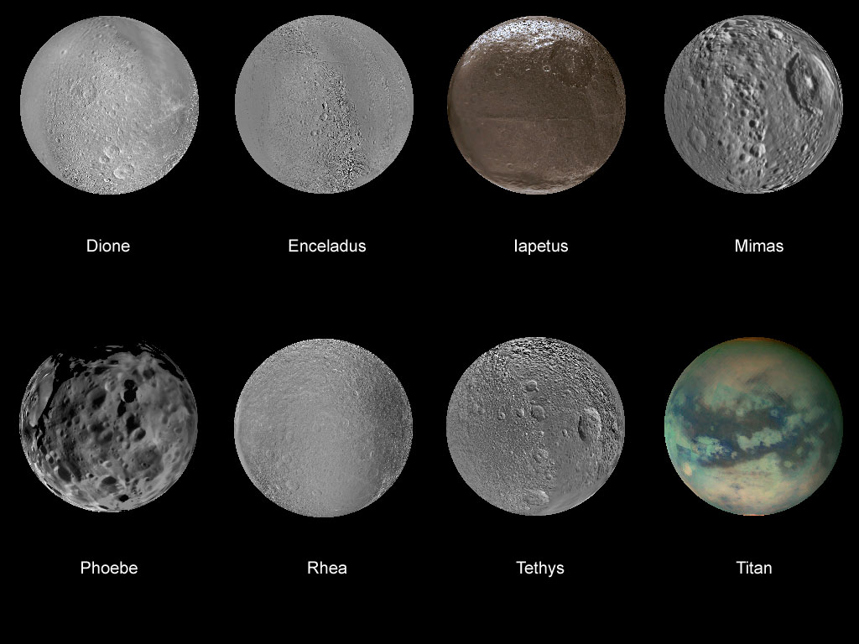
Satélites
São 63 luas já descobertas

Slide 22
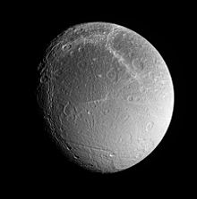
Satélites
São 63 luas já descobertas
Dione

Slide 23
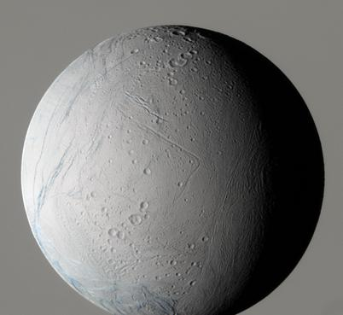
Satélites
São 63 luas já descobertas
Dione
Enceladus

Slide 24
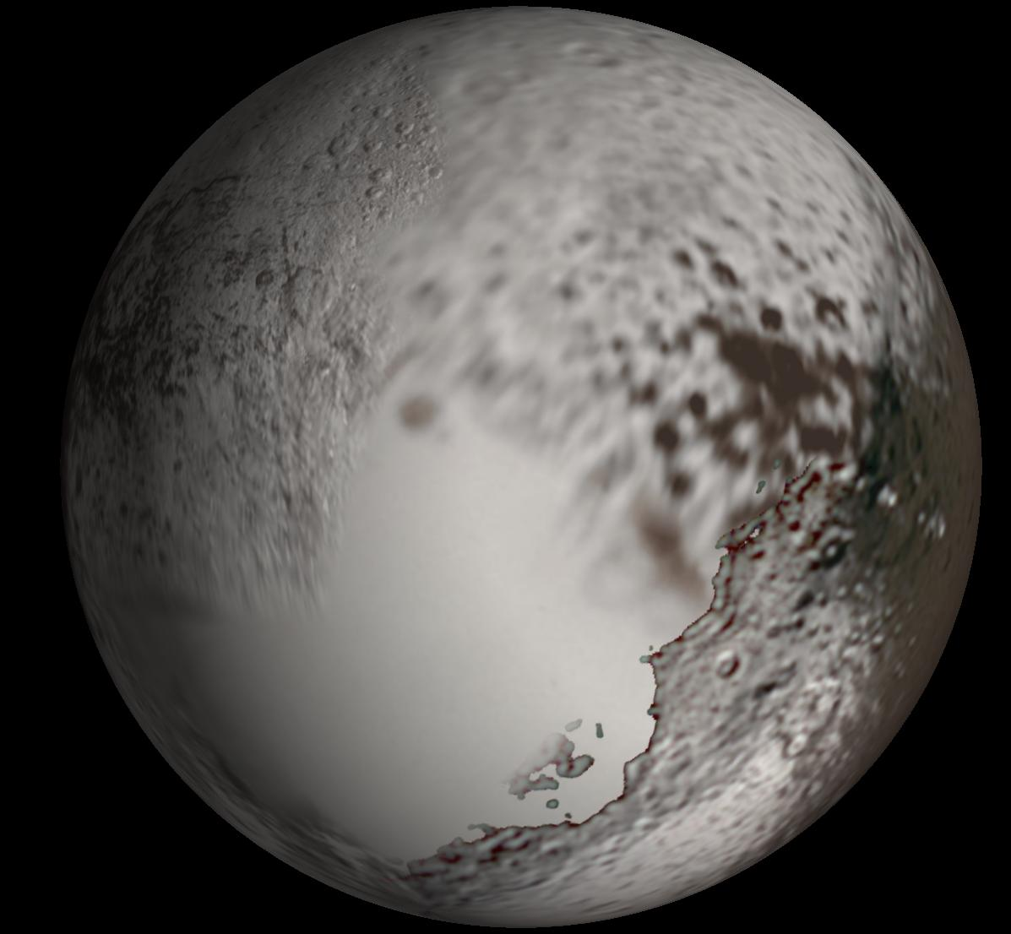
Satélites
São 63 luas já descobertas
Dione
Enceladus
Iapetus

Slide 25
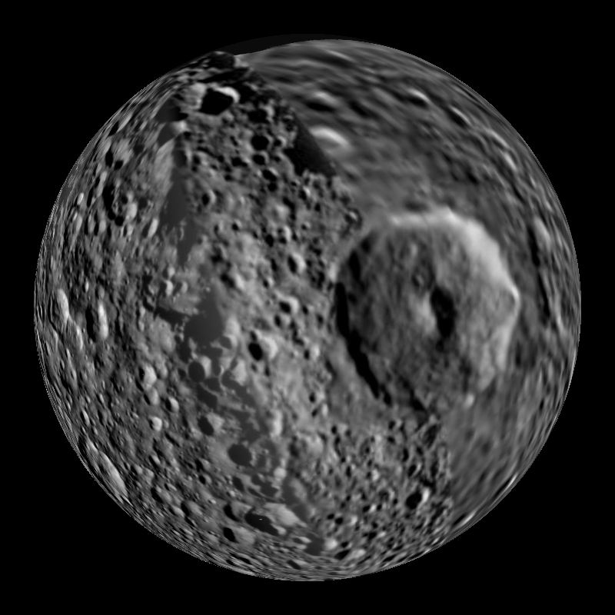
Satélites
São 63 luas já descobertas
Dione
Enceladus
Iapetus
Mimas

Slide 26
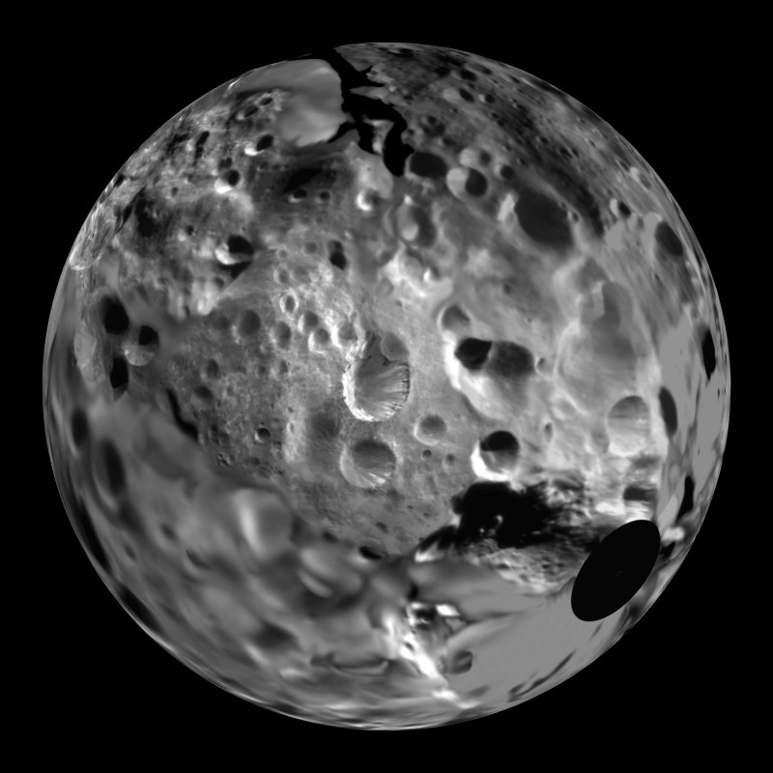
Satélites
São 63 luas já descobertas
Dione
Enceladus
Iapetus
Mimas
Phoebe

Slide 27
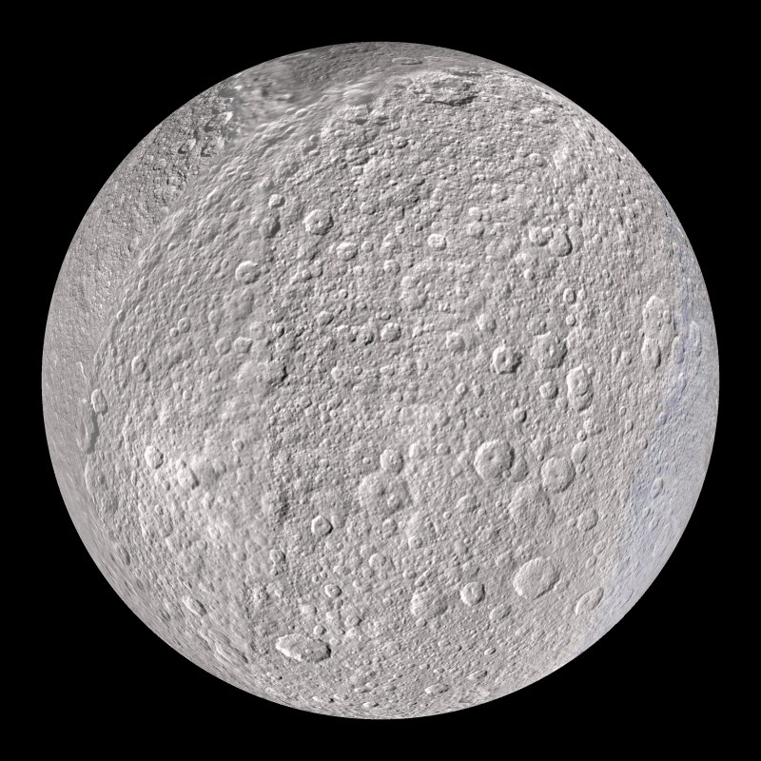
Satélites
São 63 luas já descobertas
Dione
Enceladus
Iapetus
Mimas
Phoebe
Rhea

Slide 28
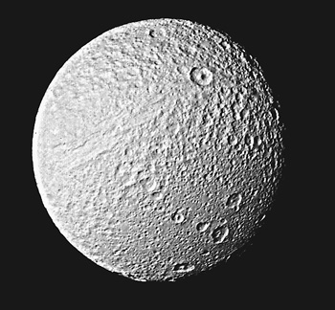
Satélites
São 63 luas já descobertas
Dione
Enceladus
Iapetus
Mimas
Phoebe
Rhea
Tethys

Slide 29
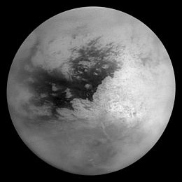
Satélites
São 63 luas já descobertas
Dione
Enceladus
Iapetus
Mimas
Phoebe
Rhea
Tethys
Titã

Slide 30
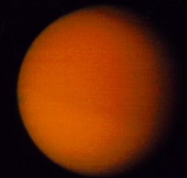
Satélites - Titã
Segunda maior lua do Sistema Solar
Única lua com atmosfera mais densa que a da Terra.
Diâmetro 50% maior que a lua terrestre e 80% mais massiva
Metano comportando-se como a água na Terra: evaporando e chovendo num ciclo interminável.

Slide 31
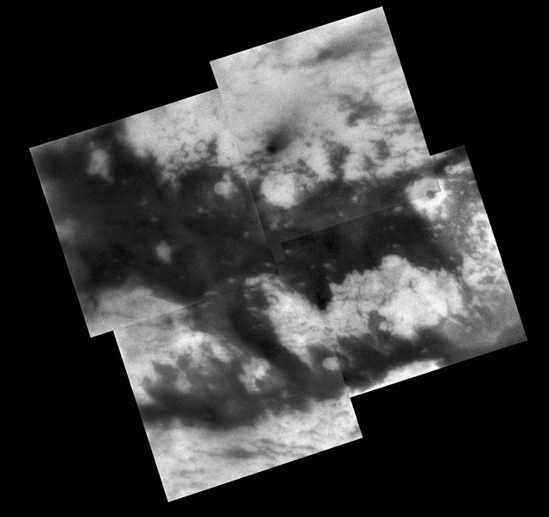
Satélites - Titã
Topografia
Até agora, sem topografias mais altas que 50m.
Atividade vulcânica, que liberam água com amônia
Erosão na base das rochas indicando uma atividade fluvial
H de Titã
H de Titã
Áreas altas de gelo de água e áreas baixas de terreno preenchido com material escuro proveniente da atmosfera

Slide 32
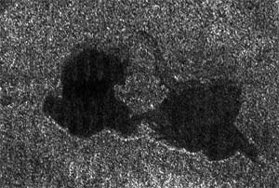
Satélites - Titã
Topografia
Lagos de metano
- Dificuldade em encontrar estes lagos pois a sonda Cassini se concentrava no polo norte do satélite. Este polo, até 2004, estava no inverno, que pode durar 7 anos.

Slide 33
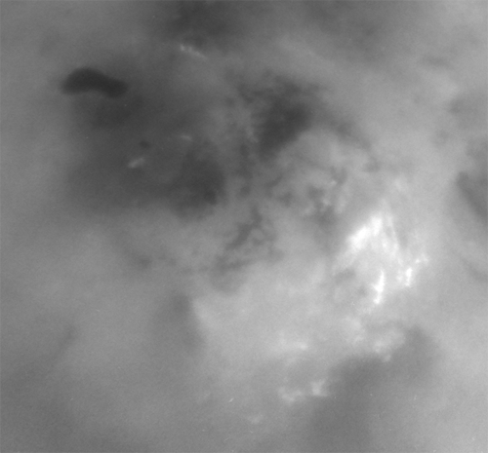
Satélites - Titã
Atomosfera
Nitrogênio e Metano
Neblina de metano
Temperaturas de cerca de -179ºC
Estações do ano que duram 7 anos cada
Rotação sincrônica

Slide 34


Obrigado pela presença.
Notes:
Foto: http://www.atmob.org/library/articles/transit.html

